Slide 1

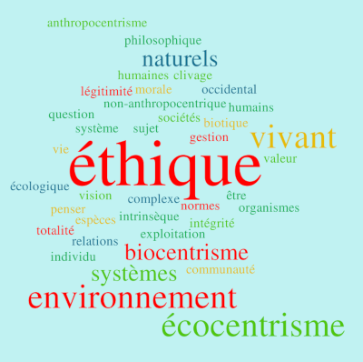

Ethique, sciences & techniques
CM 3
Introduction à l’éthique environnementale
https://www.encyclopedie-environnement.org/zoom/ethique-de-lenvironnement/
Notes:
Remarque : Ce support de cours vaut pour une double séances, soit deux fois 1h30.

Slide 2
CM1 | Introduction à l’éthique des sciences et des techniques : quels grands enjeux ?
CM2 | Une brève histoire de l’idée de progrès
CM3 | Introduction à l’éthique environnementale
CM4 | Introduction à l’éthique de la technique : les implications du numérique
CM5 | Introduction à l’éthique médicale et à la bioéthique
CM6 | Introduction à l’éthique des sciences sociales : l’expérience de Milgram
CM7 | Le statut éthique de l’ingénieur en démocratie.
DST de fin de premier semestre
TD1 | Introduction à l’éthique de la recherche
TD2 | L’éthique de l’IA : le cas des véhicules autonomes
TD3 | Introduction à l’éthique animale
TD4 | Réflexion éthique sur la notion de « transhumanisme »
TD5 à TD8 - Evaluations à l’oral (second semestre)

Slide 3
1) Du développement durable à l’idée d’anthropocène
2) Le « monde infini des modernes » : une illusion ?
Bibliographie
Plan

Slide 4
1) Du développement durable à l’idée d’anthropocène
2) Le « monde infini des modernes » : une illusion ?
Bibliographie
Plan

Slide 5
1) Du développement durable à l’idée d’anthropocène
2) Le « monde infini des modernes » : une illusion ?
Bibliographie
Plan

Slide 6
L’idée de « développement durable » : un prolongement de celle de progrès ?

Slide 7
?
Qu’est-ce que le « développement durable » ?
Quels liens avec l’idée de progrès ?

Slide 8
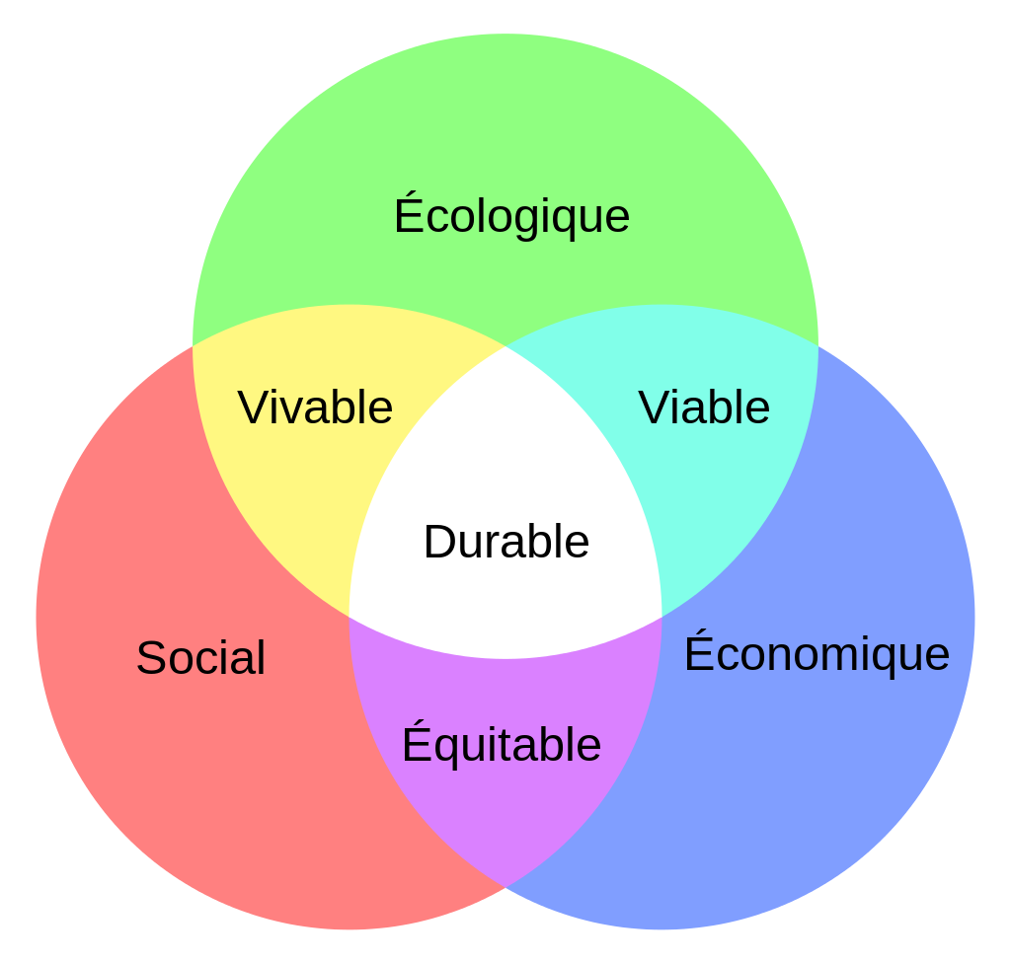
Diagramme de Venn du développement durable à l'intersection de trois préoccupations, dites « les trois piliers du développement durable ». (Source : Wikipédia)

Slide 9
L’actualité du « développement durable » en question
En 2002, le philosophe Dominique Bourg écrivait : « Tout le monde parle du développement durable ».
Vous semble-t-il qu’on puisse le formuler de la même manière aujourd’hui ?
Quels autres termes interviennent dans les discours publics sur l’environnement ?
?
Notes:
Pour aller plus loin :
La citation est l’incipit du petit ouvrage suivant : Dominique Bourg, Quel AVENIR pour le développement durable ?, Le Pommier, coll. « Les Petites Pommes du Savoir », 2002.
La notion de développement durable a été très à la mode dans les années 2000. Elle marquait la conscience croissante de changements globaux, dus à l’activité humaine, tout en considérant qu’il était encore possible de conserver un mode de développement relativement stable, moyennant un certain nombre d’adaptations techniques. Si cette option reste défendue par certains, le paradigme de la « collapsologie » témoigne d’une étape supplémentaire franchie dans la pensée écologique.
Wikipédia : « Le nom d'Objectifs de développement durable (ODD) (en anglais : Sustainable Development Goals, ou SDGs) est couramment utilisé pour désigner les dix-sept objectifs établis par les États membres des Nations unies et qui sont rassemblés dans l'Agenda 2030. Cet agenda a été adopté par l'ONU en septembre 2015 après deux ans de négociations incluant les gouvernements comme la société civile. Il définit des cibles à atteindre à l'horizon 2030, définies ODD par ODD. Les cibles sont au nombre de 1691 et sont communes à tous les pays engagés. »
Pour suivre ces évolutions des usages lexicaux, on peut utiliser l’outil « Google trends ».
Mais pris en un sens large, et appelant une « grande transition », le « développement durable » est véritablement l’enjeu de notre temps. L’article Wikipédia est riche et informatif : https://fr.wikipedia.org/wiki/D%C3%A9veloppement_durable

Slide 10
Avec l’accroissement de la conscience de la catastrophe écologique et le covid-19, on parle aussi de
  de « transition écologique »,
  d’« anthropocène »
  voire de « collapsologie ».
→ Cette évolution du vocabulaire est remarquable. Ces tendances pourraient être étudiées dans chaque langue.

Slide 11
L’expression « développement durable » témoignait donc d’un certain état de la conscience écologique peut-être aujourd’hui dépassé, car le niveau d’urgence semble s’être accru.
« L'humanité a le choix : coopérer ou périr. Il s'agit soit d'un pacte de solidarité climatique, soit d'un pacte de suicide collectif », a déclaré le chef de l'ONU à plus de 100 dirigeants mondiaux réunis pour la première séance plénière officielle de la COP27 (2022).

Slide 12
L’idée de « développement durable »
Selon la définition donnée dans le rapport de la Commission mondiale sur l'environnement et le développement de l'Organisation des Nations unies, dit rapport Brundtland, où cette expression est apparue pour la première fois en 1987, « le développement durable est un développement qui répond aux besoins du présent sans compromettre la capacité des générations futures de répondre aux leurs ».
Cette notion de « développement durable » implique un souci d’équité entre les générations, tout en préservant un dynamisme économique et social. Notion de « responsabilité prospective ».
Il n’est donc plus question de déployer la puissance technique humaine sans considération pour l’environnement.
Notes:
Pour aller plus loin :
Quelques implications de la notion de « développement durable »
L’expression « sustainable development » apparaît pour la première fois en 1980, lors d’une conférence internationale (voir Dominique Bourg, 2002, p. 15)
Le rapport Brutland qui en donne une définition canonique s’intitule « Notre avenir à tous ». Il est consultable en ligne, traduit en français : https://fr.wikisource.org/wiki/Notre_avenir_%C3%A0_tous_-_Rapport_Brundtland
Cette définition du développement durable implique qu’on ne mette « pas en danger les systèmes naturels qui nous font vivre : l’atmosphère, l’eau, les sols et les êtres vivants ».
Cette idée n’implique pas une « croissance zéro », qui serait préjudiciable aux pays du Sud, mais elle implique une idée de contrôle de la croissance des flux de matière première et d’énergie. C’est donc le résultat d’un compromis diplomatique.

Slide 13
Comme l’expliquait Dominique Bourg (en 1997) :
« Cette notion fournit le cadre d’une reconstruction de l’idée de progrès : elle cherche en effet à concilier le meilleur de l’héritage occidental, à savoir la volonté d’épanouissement de la personne humaine et l'existence des institutions démocratiques, et la juste répartition des richesses à l’échelle de la planète ainsi que le souci des générations futures dans le respect biosphère ».

Slide 14
D’où ce questionnement :
La notion de « développement durable » prolonge-t-elle l’idée de progrès, telle que la modernité a fait naître et porté cette idée ?
Ou bien cette notion bouleverse-t-elle cette idée ?
Quel rapport entre l’idée de progrès et le « développement durable » ?
?

Slide 15
Notre ambivalence à l’égard de l’idée de progrès

Slide 16
  Pendant une longue période, nous avons cru que le progrès technique était immanquablement associé au progrès en un sens plus général, le Progrès (avec un « P » majuscule) : c’était là la grande idée, héritière de la modernité et des Lumières, devenue presque un dogme à la fin xix^{e} siècle, époque du positivisme.
  Nous réexaminons depuis plus d’un siècle le rôle du progrès technique et scientifique : c’est un paramètre de l’équation, mais la technique est ambivalente (pharmakon), elle est partie de la solution, mais aussi du problème.

Slide 17
  Nous considérons que ce progrès est loin d’être assuré : il n’est plus la clé d’une « philosophie de l’histoire » (comme chez Hegel, Comte, ou Marx).
  Nous considérons également qu’il existe des modalités plurielles du progrès, s’inscrivant dans des évolutions complexes, non linéaires, multifactorielles.

Slide 18
Nous considérons aujourd’hui que la marche de l’histoire n’a pas de direction assurée, qu’elle n’est pas orientée selon une fin (téléologique), c’est pourquoi le « développement » doit être piloté au mieux par des objectifs partagés.
Il n’est pas l’apanage de l’Occident, dans une monde devenu multipolaire, réticulaire et mondialisé.
Il relève de dynamiques complexes, dont les acteurs sont eux-mêmes pluriels, étatiques ou issus de la société civile : les instances supranationales, les Etats, les entreprises, les ONG, etc.

Slide 19
Les opinions à l’égard du progrès se distribuent sur un spectre fortement polarisé.
Défiance à l’égard du progrès
Confiance dans le progrès
Collapsologie
Transhumanisme
La « collapsologie » prend acte de l’entrée de l’Homme dans l’« anthropocène » et des catastrophes environnementales qui le guettent. Elle prend au sérieux la possibilité d’un effondrement général, si notre réaction n’est pas forte et rapide. (Cf. « tableau de bord de l’anthropocène »)
L’autre grand récit, à l’inverse, réactive la notion de progrès qu’avaient discréditée les tragédies du xx^{e} siècle et la menace atomique, du côté d’un « transhumanisme ». C’est la croyance dans le fait que la convergence des technologies de pointe finira par transformer l’humanité.
Vs.
Notes:
Pour aller plus loin :
1) L’opposition entre « collapsologie » et « transhumanisme » est devenue un geste heuristique très fréquent, qui doit toutefois être interrogé.
Même si cette opposition semble légitime de prime abord, étant donné la polarisation en deux grands récits de vectorisation inverse, cette configuration est en réalité bien plus complexe. D’une part, la « collapsologie » ne dit pas que l’effondrement est certain ; d’autre part, le « transhumanisme » ménage une incertitude quant à la forme que prendra l’avenir, une fois le point de « singularité » dépassé.
Pour un examen de la pertinence même d’une telle opposition, voir :
https://silogora.org/collapsologie-et-transhumanisme-recits-jumeaux-sur-la-fin-des-temps/
https://www.cnetfrance.fr/news/collapsologues-vs-transhumanistes-entre-l-effondrement-et-l-homme-augmente-les-dangers-d-un-futur-mythifie-39917509.htm
On peut remarquer les usages tout à fait distincts que les uns et les autres font de la notion d’ « exponentiel ». Pour Pablo et Servigne, l’exponentiel caractérise les courbes qui constituent le tableau de bord inquiétant de l’anthropocène (voir le cours ci-après). Pour la collapsologie, elle marque un développement, notamment de la puissance de calcul des ordinateurs, qui doit conduire à un point de bascule.
2) Remarques sur le « transhumanisme »
L’idéologie du « transhumanisme » sous-tend la formidable réussite économique de quelques start-ups de la Silicon Valley, devenues en l’espace d’une génération des mastodontes financiers, comme en témoigne leur capitalisation boursière en comparaison de celle des grands groupes héritiers de la deuxième révolution industrielle. Bien que moins visible en France, ce courant commence à faire l’objet de vives controverses philosophiques depuis quelques années. Pour les uns, il y a dans les nouvelles technologies un gisement de progrès qu’il serait coupable de négliger, quitte à ce que note vieille humanité en passe d’être obsolète accepte d’entrer dans une logique de modification technique de son substrat matériel (cyborgisation) et/ou génétique, via la convergence des nanotechnologies, des biotechnologies, de l’informatique et des sciences cognitives (NBIC). Pour d’autres, il y aurait dans cette idéologie à la fois beaucoup de naïveté épistémologique, de fantasme infantile de toute-puissance et un effet de « leurre », masquant les intérêts économiques en jeu en nous détournant de problèmes plus urgents.
Cette controverse serait sans doute d’un intérêt plus limité si elle ne mettait pas en présence des puissances susceptible de peser sur le destin collectif de l’humanité. Rappelons que Google, entreprise âgée de tout juste 20 ans, pèse près de mille milliards de dollars de capitalisation boursière, et que Raymond Kurzweil, directeur de l’ingénierie de cette dernière, est une figure marquante de la pensée transhumaniste. « Do the right thing » est le slogan de Google qui revendique ainsi une rare absence de neutralité axiologique, en entorse à la pensée économique libérale qui voudrait que l’entreprise à capitaux privés se contente de chercher à maximiser son profit.

Slide 20
Les sociétés occidentales ont connu une longue période de croyance dans l’idée de progrès, qu’on a appelée « modernité ».
Aujourd’hui, nous entretenons à l’égard de cette idée une profonde ambivalence.
La notion de « développement durable » semble montrer que nous n’avons toutefois pas renoncé à cette idée, mais manifeste une forme de prudence.
Elle se distingue de la défiance plus grande de la « collapsologie », comme du techno-optimisme des « transhumanistes »

Slide 21
De la naissance de la conscience environnementale à l’idée d’ « anthropocène »

Slide 22
Une préoccupation (au moins) aussi ancienne que la révolution industrielle…
« Dans cent ou deux cents ans le monde, étant sillonné de chemins de fer, de bateaux à vapeur, étant couvert d’usines, de fabriques, dégagera des billions de mètres cubes d’acide carbonique et d’oxyde de carbone, et comme les forêts auront été détruites, ces centaines de billions d’acide carbonique et d’oxyde de carbone pourront bien troubler un peu l’harmonie du monde » (Eugène Huzar, 1857).

Slide 23
Mais surtout relancée à partir des années 1970
Quelques repères chronologiques
Rapport du Club de Rome de 1972, alertant sur l’impossibilité d’une croissance infinie.
1ère Conférence internationale sur l’environnement, à Stockholm, en 1972.
La Charte de la Nature des Nations unies, en 1982, proclame que « toute forme de vie est unique, et mérite le respect, indépendamment de ce qu’elle vaut pour l’homme ».
En 1984, catastrophe de Bhopal.
Convention de Vienne sur la protection de la couche d’ozone en 1985, qui sera suivi par le protocole de Montréal, pionnier (1987) qui a atteint ses objectifs.
En 1986, catastrophe nucléaire de Tchernobyl.
Définition de la notion de développement durable, selon le rapport Brundtland (1987) : « le développement durable est un développement qui répond aux besoins du présent sans compromettre la capacité des générations futures de répondre aux leurs ».
Notes:
Sur le rapport du Club de Rome, voir :
https://fr.wikipedia.org/wiki/Les_Limites_%C3%A0_la_croissance
https://jancovici.com/recension-de-lectures/societes/rapport-du-club-de-rome-the-limits-of-growth-1972/
http://www.donellameadows.org/wp-content/userfiles/Limits-to-Growth-digital-scan-version.pdf

Slide 24
Sommet de la Terre de Rio en juin 1992 : reconnaissance officielle mondiale de la problématique environnementale.
En 1997 à Kyoto, protocole de limitation des gaz à effet de serre.
2002 Sommet mondial sur le développement durable de Johannesburg.
Catastrophe de Fukushima, en 2011.
COP21 de Paris en 2015, passage d’une logique de coopération à une logique de coordination. Agenda 2030 du développement durable avec les 17 ODD.
2017, Prix Nobel de la Paix attribué au GIEC et à Al Gore.
2018, fondation du mouvement Extinction Rébellion, popularisé par Greta Thunberg
2020, début de la pandémie du Covid-19.
Evénements climatiques extrêmes, avec inondations en Allemagne et Belgique à la mi-juillet 2021.
COP27 en Egypte, discussions sur le mécanisme « pertes et dommages » (2022).
Notes:
Sur le rapport du Club de Rome, voir :
https://fr.wikipedia.org/wiki/Les_Limites_%C3%A0_la_croissance
https://jancovici.com/recension-de-lectures/societes/rapport-du-club-de-rome-the-limits-of-growth-1972/
http://www.donellameadows.org/wp-content/userfiles/Limits-to-Growth-digital-scan-version.pdf

Slide 25
Enjeux et controverses
Prise en compte du caractère global des enjeux (ex : la couche d’ozone, Tchernobyl et le paradigme du « développement durable »).
Mise en place d’une gouvernance internationale, sur le principe de responsabilités communes mais différenciées, selon les responsabilités des pays et les besoins spécifiques des pays émergents.

Slide 26
Cette conscience écologique croissante n’est pas allée sans controverses :
  En 1992, en réaction au sommet de Rio, « l’appel de Heidelberg » : le refus de freins au progrès scientifique et technique, témoignant d’une défiance initiale de certains milieux scientifiques à l’égard de l’écologie.
  L’expression de crainte d’un antihumanisme de certaines tendances écologiques (voir Le nouvel ordre écologique de Luc Ferry), en opposition à « La Charte de la Nature des Nations Unies » qui proclame que « toute forme de vie est unique, mérite le respect, indépendamment de ce qu’elle vaut pour l’homme ».

Slide 27
Défendre la nature, est-ce nécessairement faire déchoir l’être humain de son statut, de son privilège ?
La nature peut-elle avoir des droits ? Est-ce la même chose de dire que l’être humain a des devoirs à son égard ?
Et, après tout, que signifie encore la notion de « nature »?
?

Slide 28
Autant de questions qui témoignent de la difficulté d’une réflexion philosophique sur l’environnement.
L’enjeu pourrait consister à élaborer une voie qui préserve un certain humanisme, tout en intégrant fortement la problématique écologique.

Slide 29
L’ « anthropocène » : un changement de paradigme

Slide 30
« Si, pour beaucoup, le développement durable s’est révélé décevant, c’est bien parce qu’il s’est borné à rajouter des contraintes environnementales à une voie déjà tracée, alors que la gravité des questions environnementales demande que l’on requalifie globalement la situation, pas que l’on se contente de prendre en considération une caractéristique supplémentaire. »
(Larrère Catherine, Beau Rémi, « Conclusion », dans : Rémi Beau éd., Penser l’Anthropocène)

Slide 31
« L'Anthropocène serait la période durant laquelle l'influence de l'être humain sur la biosphère a atteint un tel niveau qu'elle est devenue une "force géologique" majeure capable de marquer la lithosphère. » (popularisée aux débuts des années 2000 par le géochimiste Paul Crutzen).
La biosphère est la couche superficielle de la Terre où la vie a pu s’épanouir, dans laquelle les écosystèmes sont en interdépendance.
Notes:
Pour aller plus loin :
1) L’émergence de la notion d’anthropocène
On peut être attentif aux marqueur lexicaux. Tandis qu’il y a quelques années on parlait encore de l’impact de l’activité humaine sur la biosphère, c’est la notion d’anthropocène qui est aujourd’hui mise en avant.
2) La délimitation historiographique de la période actuelle.
« Le « manque de temps » aigu est devenu un état permanent de nos sociétés modernes » (Hartmut Rosa), cité par Servigne, Stevens, 2015.

Slide 32
L’humanité serait devenue l’équivalent d’une force géologique elle-même, faisant sortir la Terre de l’holocène (qui a débuté il y a 11700 ans, qui a permis le développement de homo sapiens après la dernière glaciation, avec naissance de l’agriculture). Mais plutôt que l’humanité, il faudrait préciser que c’est un certain mode de vie consumériste qui ne concerne pas toute l’humanité.
Cette ère géologique succèderait à l’ « holocène ». D’un point de vue archéologique, l’holocène commence avec le mésolithique. Après des millions d’années de stabilité, il y aurait dans l’atmosphère terrestre, une élévation rapide. de la concentration en dioxyde de carbone et en méthane, due aux émissions humaines.
Il y a de l'irréversible, mais ce n'est pas le progrès seulement.
Notes:
Pour aller plus loin :
1) L’émergence de la notion d’anthropocène
On peut être attentif aux marqueur lexicaux. Tandis qu’il y a quelques années on parlait encore de l’impact de l’activité humaine sur la biosphère, c’est la notion d’anthropocène qui est aujourd’hui mise en avant.
2) La délimitation historiographique de la période actuelle.
« Le « manque de temps » aigu est devenu un état permanent de nos sociétés modernes » (Hartmut Rosa), cité par Servigne, Stevens, 2015.

Slide 33
Mais la question climatique n’est pas la seule, c’est tout l’enjeu de la notion d’anthropocène que d’élargir le périmètre des préoccupations environnementales : d’autres grands paramètres sont à considérer :
  dysfonctionnement du cycle de l’azote,
  extinction de la biodiversité, surexploitation des ressources piscicoles,
  gestion de la ressource en eau.
Il y aurait donc un choc entre les durées géologiques et l’histoire humaine, bien plus rapide, avec perturbations à l’échelle mondiale des cycles biogéochimiques.
Certes, les sociétés anciennes ont toujours transformé leur environnement. La conscience des risques environnementaux est également ancienne.
Notes:
Pour aller plus loin :
1) L’émergence de la notion d’anthropocène
On peut être attentif aux marqueur lexicaux. Tandis qu’il y a quelques années on parlait encore de l’impact de l’activité humaine sur la biosphère, c’est la notion d’anthropocène qui est aujourd’hui mise en avant.
2) La délimitation historiographique de la période actuelle.
« Le « manque de temps » aigu est devenu un état permanent de nos sociétés modernes » (Hartmut Rosa), cité par Servigne, Stevens, 2015.

Slide 34
Ce qui change, c’est le caractère cumulatif de ces changements et l’échelle globale à laquelle ils se déploient, et l’impossibilité de les maîtriser. Notion de « Grande Accélération » depuis les années 1950.
Cette date correspond également aux essais nucléaires qui ont laissé des traces radioactives.
Crutzen propose la fin du XVIIIe siècle pour l’anthropocène, l’invention de la machine à vapeur et l’augmentation de la concentration en dioxyde de carbone et méthane qu’on retrouve dans les calottes glaciaires.
Notes:
Pour aller plus loin :
1) L’émergence de la notion d’anthropocène
On peut être attentif aux marqueur lexicaux. Tandis qu’il y a quelques années on parlait encore de l’impact de l’activité humaine sur la biosphère, c’est la notion d’anthropocène qui est aujourd’hui mise en avant.
2) La délimitation historiographique de la période actuelle.
« Le « manque de temps » aigu est devenu un état permanent de nos sociétés modernes » (Hartmut Rosa), cité par Servigne, Stevens, 2015.

Slide 35
Avec la popularisation de cette notion d’anthropocène, passage à la considération d’un risque d’effondrement global : notion de « collapsologie » (Servigne, Stevens, 2015).
Une remise en cause de la possibilité du « développement durable », du fait de l’emballement exponentiel des « tendances du système-Terre », couplé à une accélération des temps techniques et sociaux (Hartmut Rosa) ?
En déstabilisant le grand récit du Progrès qui est celui de la modernité occidentale, l’anthropologue ouvre un espace pour que, collectivement, d’autres buts que celui de se rendre « comme maître et possesseur de la nature » puissent être proposés.
Notes:
Pour aller plus loin :
1) L’émergence de la notion d’anthropocène
On peut être attentif aux marqueur lexicaux. Tandis qu’il y a quelques années on parlait encore de l’impact de l’activité humaine sur la biosphère, c’est la notion d’anthropocène qui est aujourd’hui mise en avant.
2) La délimitation historiographique de la période actuelle.
« Le « manque de temps » aigu est devenu un état permanent de nos sociétés modernes » (Hartmut Rosa), cité par Servigne, Stevens, 2015.

Slide 36
« Nom d’une époque géologique, l’Anthropocène est soumis, comme toute proposition de nouvelle catégorisation du temps géologique, à l’expertise de la Commission internationale de stratigraphie. Suivant le cours normal du développement des sciences, l’hypothèse est au centre de débats et de controverses opposant les chercheurs en géosciences et qui s’articulent aussi bien autour de la question de la pertinence même de cette nouvelle catégorie que de la difficile question de sa datation. Cependant, si la notion connaît depuis quelques années une popularité qui ne cesse de croître, c’est que la portée de sa capacité déstabilisatrice excède très largement les limites du groupe de la sous-commission du Quaternaire formé pour débattre de son versant stratigraphique. Par sa définition même, l’Anthropocène semble se soustraire aux partages disciplinaires, et en particulier au grand partage entre les sciences de l’homme et les sciences de la nature. Pour la première fois dans l’histoire de la planète, une époque géologique serait définie par la capacité d’action d’une espèce : l’espèce humaine. C’est ainsi que se dessine le grand récit de la rencontre entre l’histoire sociale des hommes et l’histoire naturelle de la planète. » (Beau Rémi, Larrère Catherine, « Introduction », dans Penser l’Anthropocène)

Slide 37
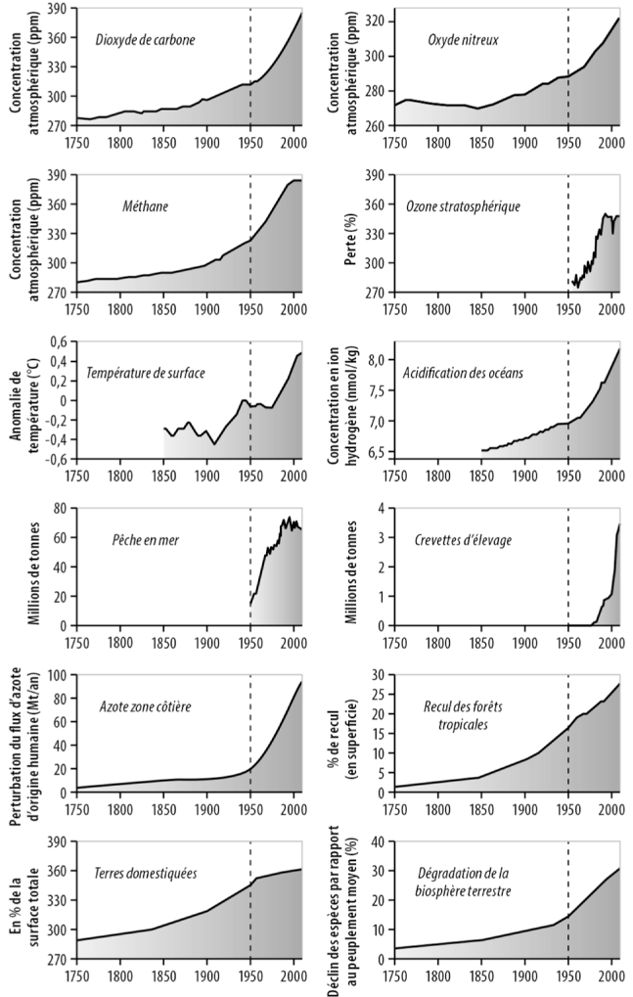
Figure 1 – Indicateurs de fonctionnement du système Terre de 1750 à 2010
Sinaï, A. & Szuba, M. (2017). Introduction. Dans : Agnès Sinaï éd., Gouverner la décroissance: Politiques de l’Anthropocène III (pp. 11-22). Paris: Presses de Sciences Po. https://doi-org.bibdocs.u-cergy.fr/10.3917/scpo.sinai.2017.01.0011"
Source des figures 1 et 2 : Will Steffen, Wendy Broadgate, Lisa Deutsch, Owen Gaffney et Cornelia Ludwig, « The Trajectory of the Anthropocene. The Great Acceleration », The Anthropocene Review, janvier 2015, p. 1-18.
Notes:
Remarques :
Concentrations en dioxyde de carbone, en méthane, en protoxyde d’azote inégalées depuis 800 000 ans.
Acidification des océans, eutrophisation des zones côtières.
Extinction des espèces : rythme mille fois plus rapide qu’habituellement.

Slide 38
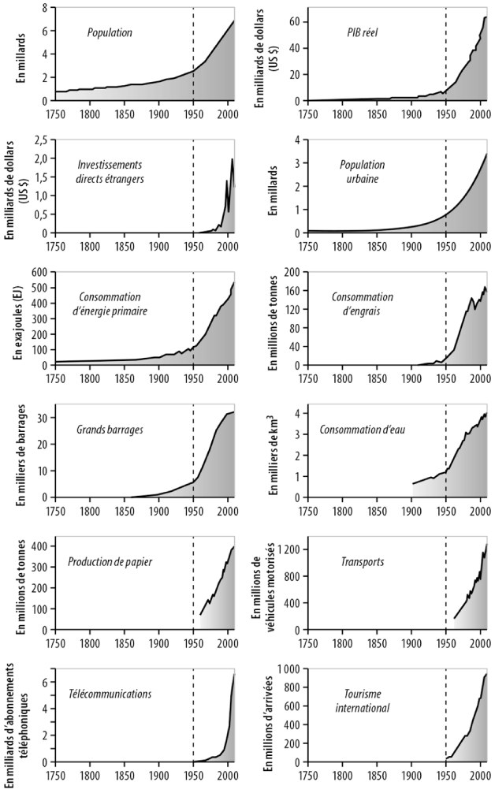
Figure 2 – Tendances socio-économiques de 1750 à 2010
Sinaï, A. & Szuba, M. (2017). Introduction. Dans : Agnès Sinaï éd., Gouverner la décroissance: Politiques de l’Anthropocène III (pp. 11-22). Paris: Presses de Sciences Po. https://doi-org.bibdocs.u-cergy.fr/10.3917/scpo.sinai.2017.01.0011"
Source des figures 1 et 2 : Will Steffen, Wendy Broadgate, Lisa Deutsch, Owen Gaffney et Cornelia Ludwig, « The Trajectory of the Anthropocene. The Great Acceleration », The Anthropocene Review, janvier 2015, p. 1-18.

Slide 39
L’anthropocène : limites et frontières
Une distinction conceptuelle : approche des 1) limites infranchissables (l’énergie fossile), et 2) dépassements des frontières (seuils au-delà desquels le système risque de se dérégler)
  Pic de production de pétrole conventionnel déjà atteint, approche du pic pour les différents métaux, diminution du TRE (taux de retour énergétique) des énergies fossiles.
Notes:
Pour aller plus loin :
Les désordres environnementaux sont très nombreux. Les « Indicateurs de fonctionnement du système Terre » (voir ci-avant) en donnent quelques-uns. Les courbes exponentiels ont la même allure quelle celles décrivant les grandes « tendances socio-économiques », avec un point d’inflexion vers 1950.
Pablo Servigne et Raphaël Stevens, dans leur ouvrage Comment tout peut s’effondre ? (2015), distinguent les « limites infranchissables » des « frontières franchissables ».
Ils insistent également sur le lien entre crise énergétique et crise financière, l’économie fondée sur la dette a besoin de croissance économique.

Slide 40
  2) Frontières :
  réchauffement climatique (pour limiter la hausse de la température à 2°C, il faudrait une diminution de moitié des émissions de gaz à effet de serre d’ici 2050 ; 25 entreprises sont responsables de 50% des émissions mondiales de gaz à effet de serre) ; vagues de chaleur ; fonte des glaces, hausse du niveau des mers ;
  acidification des océans ;
  extinctions d’espèces, avec début d’une 6ème extinction de masse, « cette fois, l’astéroïde, ce sont les humains » (Elizabeth Kolbert), dues aux pesticides, à la surpêche, etc. (« effet pare-brise », pour les insectes, avec baisse de biomasse de 2,5% par an) ;
Notes:
Pour aller plus loin :
Les désordres environnementaux sont très nombreux. Les « Indicateurs de fonctionnement du système Terre » (voir ci-avant) en donnent quelques-uns. Les courbes exponentiels ont la même allure quelle celles décrivant les grandes « tendances socio-économiques », avec un point d’inflexion vers 1950.
Pablo Servigne et Raphaël Stevens, dans leur ouvrage Comment tout peut s’effondre ? (2015), distinguent les « limites infranchissables » des « frontières franchissables ».
Ils insistent également sur le lien entre crise énergétique et crise financière, l’économie fondée sur la dette a besoin de croissance économique.

Slide 41
  pénuries d’eau (de nombreux pays consomment plus d’eau que leur apport naturel), avec risque d’épuisement de l’aquifère ;
  destruction de la couche d’ozone ;
  Pollution de l’air et enjeux sanitaires afférents ;
  accumulation de molécules pathogènes dans les chaines alimentaires ;
  Pollution des mers, appauvrissement des sols dû à l’agriculture intensive, bouleversement du cycle de l’azote et création de « zones mortes » en mer, etc.
→ Avec déjà des conséquences irréversibles, risques sociaux et géopolitiques, ainsi que sanitaires (migrations climatiques de masse, difficultés agricoles, conflits armés, etc.).
Notes:
Pour aller plus loin :
Les désordres environnementaux sont très nombreux. Les « Indicateurs de fonctionnement du système Terre » (voir ci-avant) en donnent quelques-uns. Les courbes exponentiels ont la même allure quelle celles décrivant les grandes « tendances socio-économiques », avec un point d’inflexion vers 1950.
Pablo Servigne et Raphaël Stevens, dans leur ouvrage Comment tout peut s’effondre ? (2015), distinguent les « limites infranchissables » des « frontières franchissables ».
Ils insistent également sur le lien entre crise énergétique et crise financière, l’économie fondée sur la dette a besoin de croissance économique.

Slide 42
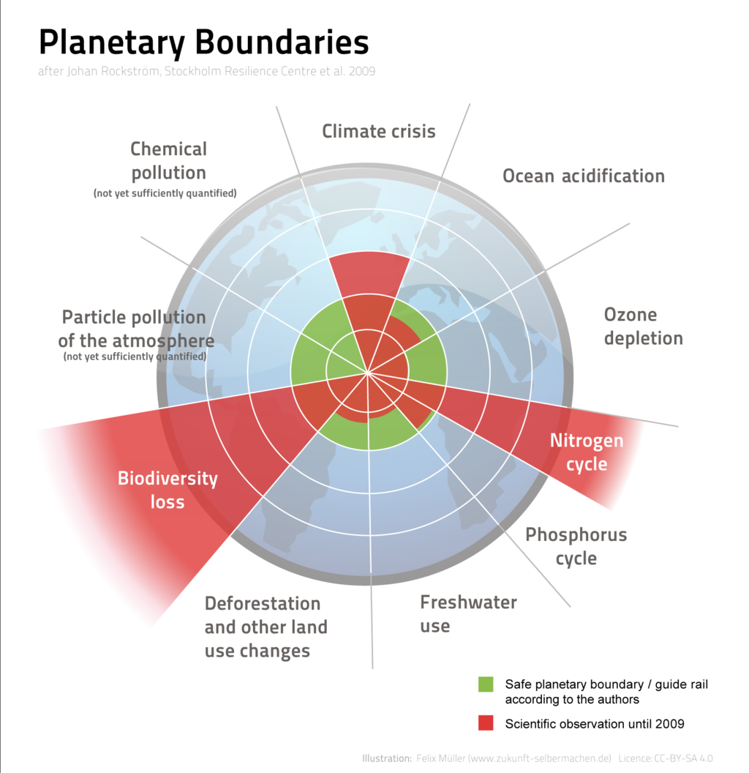
Les limites planétaires (2009)
"Limites planétaires" selon le rapport de Johan Rockström et al. publié dans Nature en 2009.1,2.
https://fr.wikipedia.org/wiki/Limites_plan%C3%A9taires#/media/Fichier:Planetary_Boundaries.png
Notes:
Voir : https://fr.wikipedia.org/wiki/Limites_plan%C3%A9taires#/media/Fichier:Planetary_Boundaries.png

Slide 43
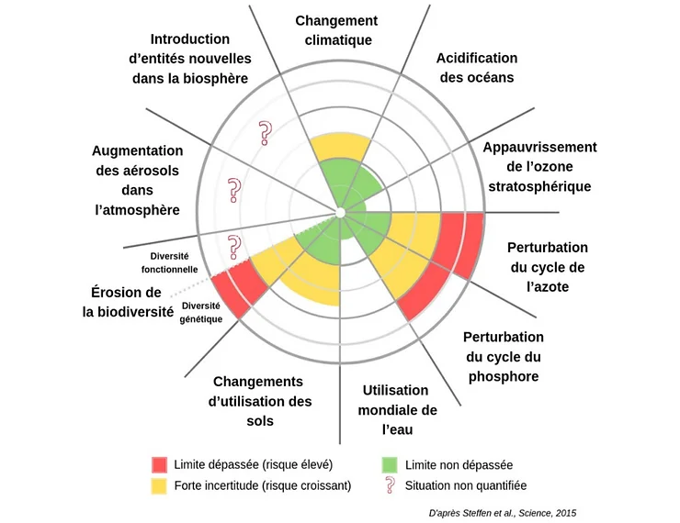
Les limites planétaires (schéma actualisé en 2015)
https://etatssauvages.wixsite.com/etatssauvages/post/9limitesplanetaires
Notes:
Voir : https://fr.wikipedia.org/wiki/Limites_plan%C3%A9taires#/media/Fichier:Planetary_Boundaries.png

Slide 44
« La Terre s'entend comme entité qui vient mettre un terme au projet Moderne, car celui-ci n'a de sens que dans l’horizon d’une extension d'un certain mode de vie à l'intégralité des membres de l'espèce (c'est l'idée même de progrès). C'est à ce titre qu'elle devient un problème politique, scientifique, métaphysique, économique, religieux, etc. (car c'est dans toutes ces dimensions que la Modernité bute sur une limite qui remet en cause jusqu'à son principe). La Terre peut ainsi être définie comme l'ensemble des limites qu'on ne saurait dépasser sans s'exposer au moins à un risque (voire à une certitude) d'autodestruction » (Maniglier, 2021, p. 72).
→ Voir le schéma sur les planetary boundaries

Slide 45
Rétroactions complexes et risques systémiques
Des hypothèses que les nombreux rapports du GIEC semblent étayer, jusqu’au consensus actuel de la communauté scientifique sur le diagnostic.
Des tipping points ou points de rupture, qui déstabilisent le système et empêchent sa résilience, induisant des cercles vicieux.
Des schémas non-linéaires, des boucles de rétroaction enchâssées (potentiellement des cercles vicieux). Ex : réchauffement climatique, fonte du permafrost, libération de méthane, augmentation de l’effet de serre qui accroît le réchauffement, etc.
Notes:
Pour aller plus loin :
[Evoquer les controverses scientifiques sur l’usage de la notion d’ « anthropocène »]

Slide 46
Des interactions complexes et imprévisibles, interdépendances économiques (approvisionnement), avec phénomènes de contagion en cascade (crise agricole, crise financière, conflits, migrations de masse).
Notion de « risque systémique global », avec des phénomènes chaotiques (déterministes mais imprévisibles).
Verrouillage des systèmes sociotechniques, comme l’automobile par exemple, ou le système financier.
Notes:
Pour aller plus loin :
[Evoquer les controverses scientifiques sur l’usage de la notion d’ « anthropocène »]

Slide 47
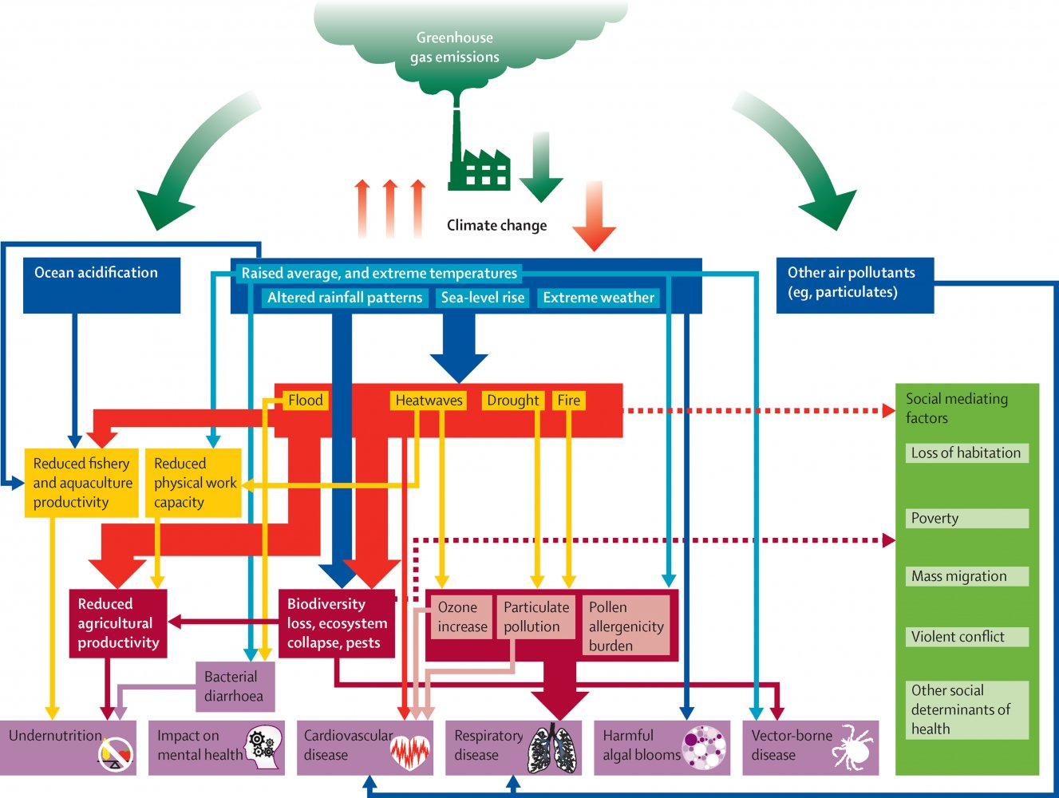
Changements climatiques et santé humaine
Source : https://reporterre.net/Le-rechauffement-climatique-constitue-une-menace-majeure-pour-la-sante-humaine
D’après : The 2018 Report of rhe Lancet Countdown on Health and Climate Change : Shaping the Health of Nations for the Centuries to Come www.lancetcountdown.org

Slide 48
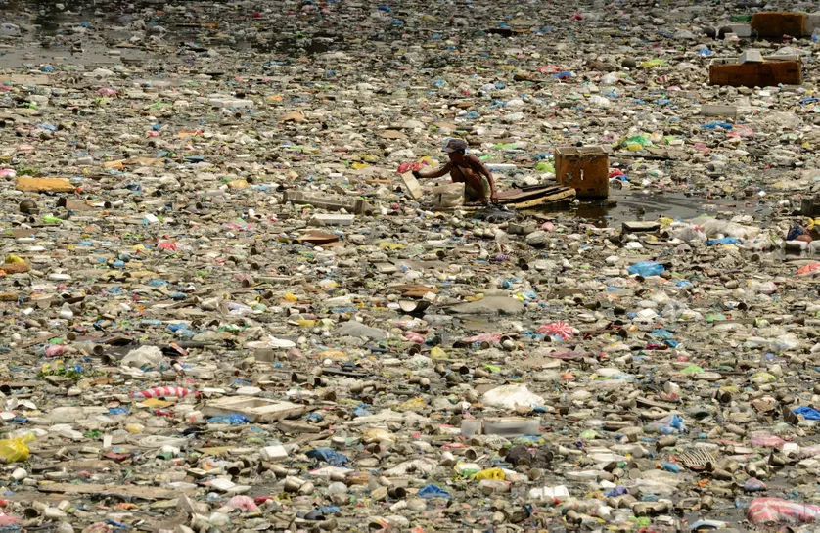
Source : https://www.franceculture.fr/emissions/tout-un-monde/la-recherche-du-continent-plastique-un-tour-de-limmonde-pour-une-prise-de
Teresita Gapayao 51 ans, ramasse les déchets à la surface de l'eau aux Plilippines• Crédits : NOEL CELIS - Radio France

Slide 49
De la possibilité d’un bon anthropocène : l’éco-modernisme ?

Slide 50
L’éco-modernisme : vers un « bon anthropocène » ?
Créer un « bon anthropocène », telle est l’ambition de l’écomodernisme, courant créé en 2010, par Ted Nordhaus et Michael Schellenberg, appuyé sur le Breakthrough Institute, après l’échec de la conférence de Copenhague.
L’écomodernisme compte notamment sur la géo-ingénierie (principalement séquestration des gaz à effet de serre, contrôlement du rayonnement solaire atteignant la Terre) pour résoudre le problème.
Ils promeuvent un découplage de la croissance économique des dommages environnementaux.
Notes:
Pour aller plus loin :
1) L’émergence de la notion d’anthropocène
On peut être attentif aux marqueur lexicaux. Tandis qu’il y a quelques années on parlait encore de l’impact de l’activité humaine sur la biosphère, c’est la notion d’anthropocène qui est aujourd’hui mise en avant.
2) La délimitation historiographique de la période actuelle.
« Le « manque de temps » aigu est devenu un état permanent de nos sociétés modernes » (Hartmut Rosa), cité par Servigne, Stevens, 2015.

Slide 51
L’éco-modernisme : vers un « bon anthropocène » ?
« Bien que nous ayons à ce jour écrit séparément, nos points de vue sont de plus en plus discutés. Nous nous appelons écopragmatistes et écomodernistes. Nous proposons cette déclaration pour affirmer et clarifier nos points de vue et pour décrire notre vision de mettre les extraordinaires pouvoirs de l'humanité au service de la création d'un bon Anthropocène ». (voir http://www.ecomodernism.org/francais)
Notes:
Pour aller plus loin :
1) L’émergence de la notion d’anthropocène
On peut être attentif aux marqueur lexicaux. Tandis qu’il y a quelques années on parlait encore de l’impact de l’activité humaine sur la biosphère, c’est la notion d’anthropocène qui est aujourd’hui mise en avant.
2) La délimitation historiographique de la période actuelle.
« Le « manque de temps » aigu est devenu un état permanent de nos sociétés modernes » (Hartmut Rosa), cité par Servigne, Stevens, 2015.

Slide 52
Courant favorable au nucléaire, car ce découplage implique une forte consommation d’énergie, et seul le solaire à hauts rendements et le nucléaire offriraient, selon eux, des rendements énergétiques suffisants.
Ce « Manifeste écomoderniste » a lui-même été critiqué, notamment par les tenants de la décroissance :
  Critique de l’idée d’un possible « découplage » de la croissance et des impacts sur l’environnement.
  Critique du primat accordé au nucléaire.
Notes:
Pour aller plus loin :
1) L’émergence de la notion d’anthropocène
On peut être attentif aux marqueur lexicaux. Tandis qu’il y a quelques années on parlait encore de l’impact de l’activité humaine sur la biosphère, c’est la notion d’anthropocène qui est aujourd’hui mise en avant.
2) La délimitation historiographique de la période actuelle.
« Le « manque de temps » aigu est devenu un état permanent de nos sociétés modernes » (Hartmut Rosa), cité par Servigne, Stevens, 2015.

Slide 53
L’éco-modernisme…
« En effet, contrairement à la crainte souvent exprimée d’une croissance infinie, en collision avec une planète finie, la demande pour beaucoup de biens matériels pourrait saturer en même temps que les sociétés s’enrichissent. […]
Quand la demande pour les biens matériels est satisfaite, les économies développées connaissent de plus hauts niveaux de dépenses dirigées vers les secteurs des services et de la connaissance, moins consommateurs de matériaux, dont la part de l’activité économique croît. Cette dynamique pourrait être encore plus prononcée dans les économies émergentes d’aujourd’hui, qui peuvent profiter d’adopter tardivement des technologies modernes, économes en ressources.
Prises ensemble, ces tendances signifient que l’impact total de l’humanité sur l’environnement, qui inclut le changement dans l’utilisation des sols, la surexploitation et la pollution, pourrait atteindre son pic puis décliner au cours de ce siècle. En comprenant ces processus émergents et en assurant leur promotion, nous avons la possibilité de rendre la Terre à nouveau verte, à nouveau sauvage, tout en permettant aux pays en voie de développent d’atteindre des niveaux de vie modernes et d’en finir avec la pauvreté matérielle.» http://www.ecomodernism.org/francais
Notes:
Pour aller plus loin :
1) L’émergence de la notion d’anthropocène
On peut être attentif aux marqueur lexicaux. Tandis qu’il y a quelques années on parlait encore de l’impact de l’activité humaine sur la biosphère, c’est la notion d’anthropocène qui est aujourd’hui mise en avant.
2) La délimitation historiographique de la période actuelle.
« Le « manque de temps » aigu est devenu un état permanent de nos sociétés modernes » (Hartmut Rosa), cité par Servigne, Stevens, 2015.

Slide 54
…et ses critiques
« La technologie est-elle le problème ou la solution ? Les écomodernistes ne peuvent pas décider. Le Manifeste est ouvert et honnête sur l'impact que les technologies modernes ont eu sur le monde naturel, et en particulier les émissions des machines à combustible fossile. Cependant, comme un acte de désespoir, les écomodernistes se replient sur la conviction que des technologies risquées, coûteuses et sous-performantes, telles que l'énergie nucléaire et le captage et le stockage du carbone, résoudront la crise climatique et dynamiseront la société durable du futur. La réalité, cependant, est que l'énergie nucléaire fournit moins de 6 pour cent des besoins énergétiques mondiaux tout en créant des cauchemars de stockage à long terme et des risques environnementaux actuels. Nous citons Tchernobyl et Fukushima comme exemples évidents. Du point de vue de la décroissance, plus de technologie n'est pas (nécessairement) la solution. La crise énergétique ne peut être résolue que par des réductions de débit, d'activité économique et de consommation. » (Resilience.org)

Slide 55
Des pratiques plus réalistes, où les ingénieurs ont une place importante
En aval, la « restauration écologique » (mais également critiquée)
En amont,
  l’écologie industrielle (mettre en réseau intrants et extrants) et économie circulaire (approche plus générale).
  L’écoconception :
    l’analyse du cycle de vie,
    la lutte contre l’obsolescence programmée (aujourd’hui considérée comme un délit par la loi française),
    La démarche cradle to cradle
    le surcyclage, etc.

Slide 56
1) Du développement durable à l’idée d’anthropocène
2) Le « monde infini des modernes » : une illusion ?
Bibliographie
Plan

Slide 57
Les fondements principiels de l’éthique environnementale

Slide 58
?
Quels fondements principiels pour l’éthique environnementale ?

Slide 59
L’environnementalisme humaniste
L’être humain est au centre, parce qu’il est lui-même la source des valeurs.
La nature, les animaux et les plantes sont exclus de la sphère morale, indépendamment de leur relation avec l’être humain.
Vision instrumentale de la nature.

Slide 60
De nouveaux outils pour défendre l’environnement, dans le cadre d’une éthique humaniste :
Ethique des droits :
  Le « droits à un environnement viable » (dû au philosophe William Blackstone)
  Mais les droits actuels, à la vie, à la sécurité, ne sont-ils pas suffisants ?
Théorie de la justice de John Rawls :
  Inclure l’ignorance de la génération à laquelle on appartient dans la « position originelle » sous le « voile d’ignorance »
Ethique de la responsabilité de Hans Jonas
Une éthique des vertus proprement environnementales, par ex. approche de Corinne Pelluchon

Slide 61
?
Quelles pourraient être les vertus d’une éthique environnementale inspirée d’une éthique des vertus ?

Slide 62
L’environnementalisme non humaniste
Accusations d’anthropocentrisme
Différentes variantes d’environnementalisme non humaniste
  Le pathocentrisme qui octroie un statut moral aux animaux ou êtres vivants sensibles (voir séance de TD sur « l’éthique animale »).
  Le biocentrisme qui étend le statut moral à toutes les espèces animales et végétales.
  L’écocentrisme qui confère un statut moral aux écosystèmes, lesquels comprennent des éléments non vivants.

Slide 63
Le « pathocentrisme »
Une défense utilitariste des animaux : les plaisirs et peines des animaux, comme êtres sensibles, doivent être pris en compte dans les calculs d’utilité.
  Peter Singer, La libération animale (1975). Ce qui compte, comme critère fondamental pour déterminer le statut moral d’un être, est le fait qu’il peut souffrir.
  Singer reprend une considération qu’on trouve déjà chez Jeremy Bentham, un des fondateurs de l’utilitarisme.
  Elargissement du périmètre des êtres à l’égard desquels il y a préoccupation éthique.
Pour un approfondissement de la question de l’éthique animale, voir la séance de TD consacrée à l’« éthique animale ».

Slide 64
Le biocentrisme
Quelques limites du « pathocentrisme » :
  Qu’en est-il, non pas seulement des animaux pris individuellement, mais des espèces ?
  Comment justifier la protection des animaux dénués de « sensibilité » ?
  Comment fonder moralement la protection de la biodiversité ?
Le « pathocentrisme » répond mal à ces questions.
Nos intuitions morales nous donnent à supposer que
le monde vivant a une valeur en soi
→ approche « biocentrique »

Slide 65
Approche au cœur de la Charte mondiale de la nature des Nations Unies : « Toute forme de vie est unique, et mérite le respect, indépendamment de ce qu’elle vaut pour l’homme ».
Cela rejoint la perspective de Hans Jonas : tout être vivant est porteur de valeur, du fait qu’il y a en lui une finalité, celle de se maintenir en vie et de se perpétuer.
Mais qu’en est-il, d’un point de vue de la valeur morale, de la nature non vivante ? des milieux naturels ?

Slide 66
L’écocentrisme et l’écologie profonde
L’écocentrime attribue une valeur intrinsèque et un statut moral aux écosystèmes : espèces vivantes et milieux naturels non vivants.
Courant de « l’écologie profonde » (deep ecology), fondé par le philosophe norvégien Arne Naess.
Notion de « communauté biotique » introduite par l’écologiste américain Aldo Leopold. Voir Almanach d’un comté des sables (1946).
Selon « l’hypothèse Gaïa » défendue par James Lovelock et Lynn Margulis, la biosphère formerait un vaste et unique système vivant.
→ C’est une éthique conséquentialiste et une éthique du bien où la nature est érigée en valeur suprême.

Slide 67
?
Quelles limites voyez-vous à l’écocentrisme ? Pour quelles raisons ?

Slide 68
Les critiques de l’écologie profonde
Présupposé selon lequel tout ce qui est naturel est bon : vision romantique démentie par la réalité.
Position paradoxale de l’être humain, à la fois dans la nature et au-dessus : contradiction logique.
→ Si l’être humain a une responsabilité supérieure, n’est-ce pas parce que son statut est distinct ?

Slide 69
Pluralisme, hiérarchisation et contextualisation : le pragmatisme environnemental
Refus d’un seul et unique critère fondationnel
Pluralisme des valeurs
Hiérarchisation des valeurs (s’opposant au biocentrisme, prônant une égale valeur morale de tous les êtres vivants)
Contextualisation des problèmes
→ Une approche qui va au-delà de l’humanisme anthropocentrée, mais qui reste nuancée

Slide 70
La fin de « l’univers infini » de la modernité ?

Slide 71
La fin de l’ « univers infini », un sujet incarné et relationnel
Après le passage du cosmos fini des Anciens à l’univers infini des modernes (Koyré), Bruno Latour pense qu’il est temps de se donner une autre vision du monde, limité par les ressources de la biosphère.
Une remise en question de l’opposition occidentale nature/culture (voir les travaux de l’anthropologue Marc Descola).
Le Covid nous a rendus sensibles à un monde où humains et non-humains sont interdépendants et où les ressources sont finies.
Notes:
Pour aller plus loin :
Sur l’hypothèse Gaïa, voir :
http://geoconfluences.ens-lyon.fr/informations-scientifiques/dossiers-thematiques/fait-religieux-et-construction-de-l-espace/corpus-documentaire/gaia-hypothese-scientifique-veneration-neopaienne-et-intrusion
https://www.franceculture.fr/emissions/matieres-a-penser-avec-frederic-worms/objectif-terre
Bruno Latour est un philosophe et sociologue des sciences, particulièrement influent. Sa pensée est discutée dans le monde entier.
L’œuvre du Bruno Latour est abondante, reconnue et discutée. On trouvera une bibliographie sur sa notice Wikipédia.
Son essai le plus récent, à date (en 2021), est bref et abordable pour des étudiants :
Bruno Latour, Où suis-je ? Leçons du confinement à l’usage des terrestres, Paris, La découverte, coll. « Les empêcheurs de penser en rond », 2021.
Un ouvrage collectif récent porte sur son œuvre :
- Frédérique Aït-Touati, Emmanuelle Coccia (dir.), Le cri de Gaïa. Penser avec Bruno Latour, Paris, La découverte, coll. « Les empêcheurs de penser en rond », 2021.
Bruno Latour s’est beaucoup nourri du dialogue avec l’anthropologie.
- Voir un dialogue avec Philippe Descola :: https://vancouver.consulfrance.org/Philippe-Descola-et-Bruno-Latour

Slide 72
  Le programme de la modernité avait posé un sujet face à un ensemble d’objets qu’il pouvait maitriser par la connaissance, en particulier physico-chimique.
  Une telle maîtrise doit être relativisée : l’être humain fait partie d’un ensemble dont il est dépendant et dont la complexité le dépasse.
  L’écologie n’est plus un secteur de l’éthique appliquée, mais une invitation à remettre en question l’anthropologie libérale d’un sujet libre, séparé, hors sol, et à penser plutôt notre corporéité au sein d’un ensemble d’interrelations humaines et d’un milieu dont nous sommes dépendants.

Slide 73
« Il ne fait aucun doute que la pandémie rende sensible cette continuité et donc nous rappelle à notre condition terrestre. Le Covid-19 est une zoonose, autrement dit une maladie due à un agent qui traverse les frontières d'espèces. L'existence de ce genre de maladies est à l'origine du concept « One Health», qui veut mettre l'accent notamment sur l'impossibilité de séparer la santé humaine de la santé des animaux. Cette continuité n'est pas seulement celle du vivant humain et des autres vivants, mais aussi des non-vivants (ce qu'on appelle aussi des abiotiques) : il se peut par exemple que les particules fines des supports redoutables du SRAS-CoV-2. […] L'invasion de nos cellules par les virus n'est pas cause du Covid: il n'en est que son mécanisme ; sa cause est écologique, c'est-à-dire qu'elle est dans les longues chaines d'action qui conduisent à cette invasion - causes qui incluent la déforestation, la pauvreté, la biodiversité, les facteurs influençant les mécanismes immunitaires, différents chez les Européens urbains et chez d'autres populations, eux-mêmes peut-être dues aux habitudes alimentaires, hygiéniques, etc., bref, on le voit, à des actants très hétérogènes.

Slide 74
« Le virus vaut comme métonymie et métaphore de la Terre pour trois raisons: parce qu'il met en évidence la continuité des embrouilles avec d'autres terrestres sans lesquelles nous ne pourrions pas vivre (ce que résume le concept One health: il faut s'occuper de la santé des humains et des non-humains à la fois) ; parce qu'il constitue un aspect de la finitude de l'horizon de perpétuation de la lignée moderne que celle-ci avait négligée (la pandémie comme signe d'une exténuation du projet Moderne au même titre que l'émergence de bactéries antibiorésistantes qui sont l'effet même de nos conquêtes médicales); et enfin parce qu'il met en évidence l'existence de principes de régulation dans laquelle tous les terrestres sont engagés d'une manière ou d'une autre (la pandémie comme signe d'un déséquilibre des écosystèmes). Être terrestre, dans ce troisième sens, revient à être pris dans les spirales d'un actant global. On peut donc légitimement dire que la pandémie nous a remis sous le nez notre condition terrestre parce qu'elle a mis en évidence l'efficace propre de ces régulations. » (Maniglier, 2021, p. 69-70).

Slide 75
L’écologie devient une « sagesse de l’habitation de la Terre ». Sa grande nouveauté est qu’elle rompt avec les morales « anthropocentrées » (avec les dérives que cela peut induire).
Elle convergence avec la cause animaliste (en dépit de tensions historiques entre deux approches distinctes, l’une centrée sur la souffrance animale, l’autre sur l’environnement comme ensemble).
Notes:
Pour aller plus loin :
Sur l’hypothèse Gaïa, voir :
http://geoconfluences.ens-lyon.fr/informations-scientifiques/dossiers-thematiques/fait-religieux-et-construction-de-l-espace/corpus-documentaire/gaia-hypothese-scientifique-veneration-neopaienne-et-intrusion
https://www.franceculture.fr/emissions/matieres-a-penser-avec-frederic-worms/objectif-terre
Bruno Latour est un philosophe et sociologue des sciences, particulièrement influent. Sa pensée est discutée dans le monde entier.
L’œuvre du Bruno Latour est abondante, reconnue et discutée. On trouvera une bibliographie sur sa notice Wikipédia.
Son essai le plus récent, à date (en 2021), est bref et abordable pour des étudiants :
Bruno Latour, Où suis-je ? Leçons du confinement à l’usage des terrestres, Paris, La découverte, coll. « Les empêcheurs de penser en rond », 2021.
Un ouvrage collectif récent porte sur son œuvre :
- Frédérique Aït-Touati, Emmanuelle Coccia (dir.), Le cri de Gaïa. Penser avec Bruno Latour, Paris, La découverte, coll. « Les empêcheurs de penser en rond », 2021.
Bruno Latour s’est beaucoup nourri du dialogue avec l’anthropologie.
- Voir un dialogue avec Philippe Descola :: https://vancouver.consulfrance.org/Philippe-Descola-et-Bruno-Latour

Slide 76
En guise de conclusion…
L’anthropocène, un défi mondial, des responsabilités politiques : préserver le développement des pays émergents, tout en mettant en question le modèle productiviste moderne.
L’actualité du Covid-19, participe de cette prise de conscience de notre fragilité collective.
Les dégâts sont inégalement répartis, d’où le caractère politique et social de la problématique ; les plus pauvres, dans chaque pays et parmi les pays, sont plus exposés aux effets des dégâts environnementaux (ex : non traitement des déchets), alors qu’ils en sont moins responsables (double injustice).

Slide 77
Poursuite de la modernité ou redéfinition du projet collectif ? Le « développement durable » s’inscrit dans une exigence universaliste héritée des Lumières et dans la croyance en un idéal de progrès pour l’humanité, assorti de clauses pour respecter un compromis.
Mais les défis actuels imposent sans doute un bouleversement plus profond, impliquant une nouvelle anthropologie philosophique, à la lumière de la notion d’anthropocène. Sur la scène intellectuelle française, on assiste à un « tournant écopolitique » : renouvellement de la réflexion sur l’idée de progrès, prise de conscience de notre lien intime avec le vivant.
La science a un rôle à jouer et ses propres responsabilités à exercer : objectiver les phénomènes, manifester une vigilance critique, croiser les approches disciplinaires pour appréhender la réalité dans sa complexité, mais une certaine modestie s’impose, par rapport à un idéal de maîtrise technoscientifique qui était celui de la modernité occidentale.

Slide 78
1) Trois approches de l’éthique environnementale
2) Du développement durable à l’idée d’anthropocène
3) Le « monde infini des modernes » : une illusion ?
Bibliographie
Plan

Slide 79
Beau, Rémi et Larrère, Catherine, Penser l'Anthropocène, Presses de Sciences Po, 2018. « Académique », 2018, p. 523-542. DOI : 10.3917/scpo.beaur.2018.01.0523. URL : https://www-cairn-info.bibdocs.u-cergy.fr/penser-l-anthropocene--9782724622102.htm
Bourg, Dominique, Quel AVENIR pour le développement durable ?, Le Pommier, coll. « Les Petites Pommes du Savoir », 2002.
Gemenne François, Rankovic Aleksandar, Atlas de l’anthropocène, Paris, Presses de SciencesPo, 2019.
Latour, Bruno, Où suis-je ? Leçons du confinement à l’usage des terrestres, Paris, La découverte, coll. « Les empêcheurs de penser en rond », 2021.
Maniglier, Patrice, Le philosophe la Terre et le virus. Bruno Latour expliqué par l’actualité, Paris, Les Liens qui libèrent, 2021.
Métayer, Michel, Ferland, Guy, Philosophie éthique. Enjeux et débats actuels, Montréal, Pearson, 2018.
Servigne, Pablo et Stevens, Raphaël, Comment tout peut s’effondrer : Petit manuel de collapsologie à l’usage des générations présentes, Paris, Seuil, 2015.

